Slide 1
Доклад руководителя МБУ «Департамент ЖКХ ЗМР РТ» Анисимова О.В. Об улучшении качества предоставления услуг в жилищно-коммунальном хозяйстве Зеленодольского муниципального района
2016 г.

Slide 2
Жилищно-коммунальные услуги
Коммунальные услуги:
холодное и горячее водоснабжение;
водоотведение;
Жилищные услуги и работы:
по управлению многоквартирным домом;
по содержанию и ремонту общего имущества в многоквартирном доме.
электроснабжение;
газоснабжение;
теплоснабжение (отопление).

Slide 3
Качество услуги
Потребитель
Ожидаемая услуга
Воспринимаемая услуга
Качество
Предоставляемая услуга

Slide 4
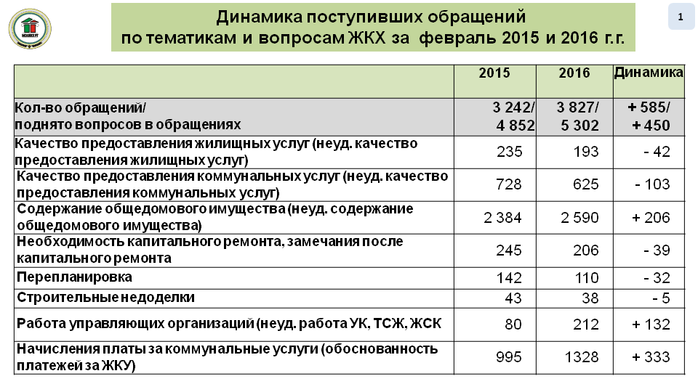

Slide 5
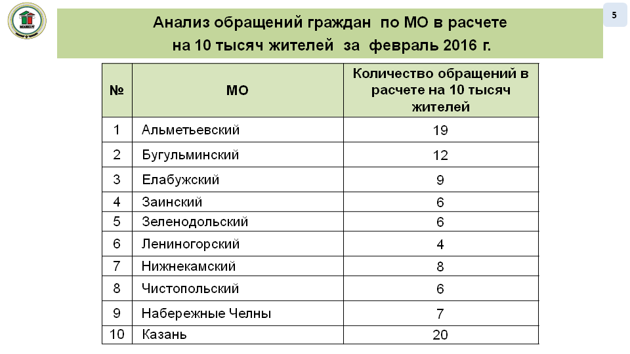

Slide 6
Динамика обращений в службу «05»

Slide 7
Анализ тематики обращений потребителей

Slide 8
Аварийные

Slide 9
Крыши

Slide 10
Отопление

Slide 11
Канализация

Slide 12
Горячее водоснабжение

Slide 13
Уборка подъездов и придомовой территории

Slide 14
Собираемость за ЖКУ в ЗМР –в 2014 ,2015, 2016 годах (%)

Slide 15
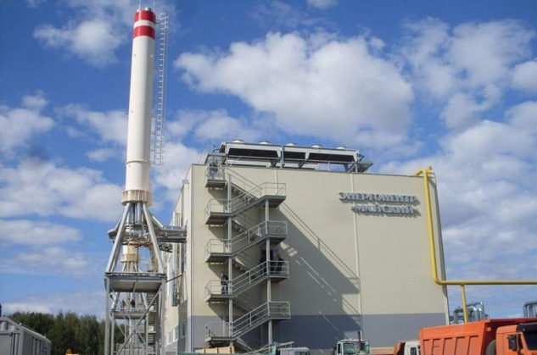
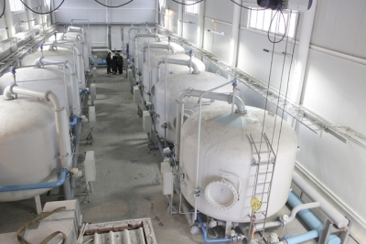
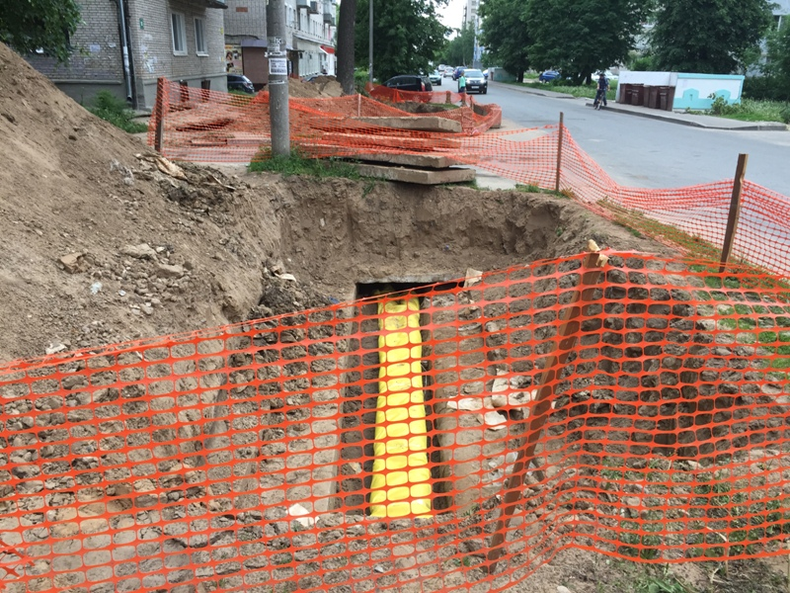
Программы поставщиков коммунальных услуг
Модернизация системы теплоснабжения в с.Осиново на основании концессионного соглашения с ОАО «Капитал-энерго»
Введение в эксплуатацию станции обезжелезивания в восточной части г.Зеленодольска
Реконструкция ОАО «Зеленодольское ПТС» систем теплоснабжения г.Зеленодольска за счет федеральной субсидии

Slide 16
Основные показатели Краткосрочного плана реализации в 2016 году долгосрочной республиканской программы капитального ремонта многоквартирных домов
Лимит финансирования – 232,5 млн.руб.
35 домов, 116,7 тыс.кв.м., 4884 жителей
г.Зеленодольск
186,7 млн.
19 МКД
.
пгт.Нижние
Вязовые
4,4 млн.
1 МКД
пгт.Васильево
20,9 млн.
4 МКД
.
с.Айша
3,3 млн.
2 МКД
с.Б.Ключи
1,4млн.
1 МКД
.
с.Б.Безводное
3,2 млн.
2 МКД
.
с.Осинов0
12,1 млн.
6 МКД

Slide 17
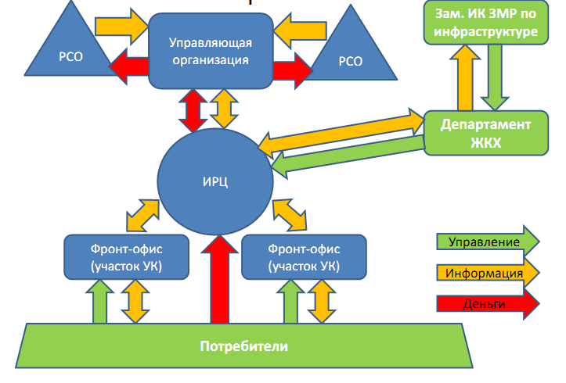
Концепция фронт-офисов

Slide 18
Средняя заработная плата в сфере ЖКХ (тыс. руб./мес.)

Slide 19
Программа подготовки кадров в сфере ЖКХ
В 2015 году – 317 сотрудников

Slide 20
За период с 01.11.2014
Передано 29,6 млн.
Взыскано 4,5 млн. (15%)

Slide 21
Спасибо за внимание!

